Slide 1
Diskusjon av veiledning om personvern jf. NOU 2022: 11, kapittel 13
Dag Wiese Schartum, AFIN

Slide 2
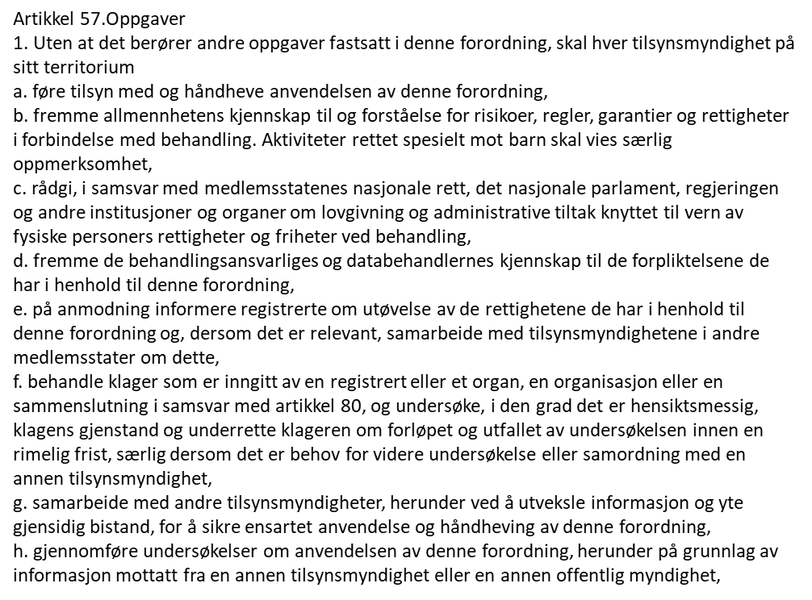
Datatilsynets oppgaver
i. følge relevant utvikling, i den grad den har innvirkning på personvern, særlig utviklingen innen informasjons- og kommunikasjonsteknologi og handelspraksis,
j. vedta standardavtalevilkår som nevnt i artikkel 28 nr. 8 og artikkel 46 nr. 2 bokstav d),
k. opprette og vedlikeholde en liste i forbindelse med kravene til vurderingen av personvernkonsekvenser i henhold til artikkel 35 nr. 4,
l. gi råd om behandlingsaktivitetene nevnt i artikkel 36 nr. 2,
m. oppmuntre til utarbeiding av atferdsnormer i henhold til artikkel 40 nr. 1 og avgi uttalelse om og godkjenne slike atferdsnormer som gir tilstrekkelige garantier, i henhold til artikkel 40 nr. 5,
n. oppmuntre til innføring av mekanismer for personvernsertifisering samt personvernsegl og -merker i henhold til artikkel 42 nr. 1, og å godkjenne kriteriene for sertifisering i henhold til artikkel 42 nr. 5,
o. dersom det er relevant, foreta en regelmessig gjennomgåelse av sertifiseringene utstedt i samsvar med artikkel 42 nr. 7,
p. utarbeide et utkast til og offentliggjøre kravene for akkreditering av et organ med ansvar for tilsyn med atferdsnormer i henhold til artikkel 41 og et sertifiseringsorgan i henhold til artikkel 43,
q. foreta akkreditering av et organ med ansvar for overvåking av atferdsnormer i henhold til artikkel 41 og et sertifiseringsorgan i henhold til artikkel 43,
r. godkjenne avtalevilkår og bestemmelser som nevnt i artikkel 46 nr. 3,
s. godkjenne bindende virksomhetsregler i henhold til artikkel 47,
t. bidra i Personvernrådets arbeid,
u. føre interne registre over overtredelser av denne forordning og over tiltak som er truffet i samsvar med artikkel 58 nr. 2, og
v. utføre enhver annen oppgave knyttet til vern av personopplysninger

Slide 3
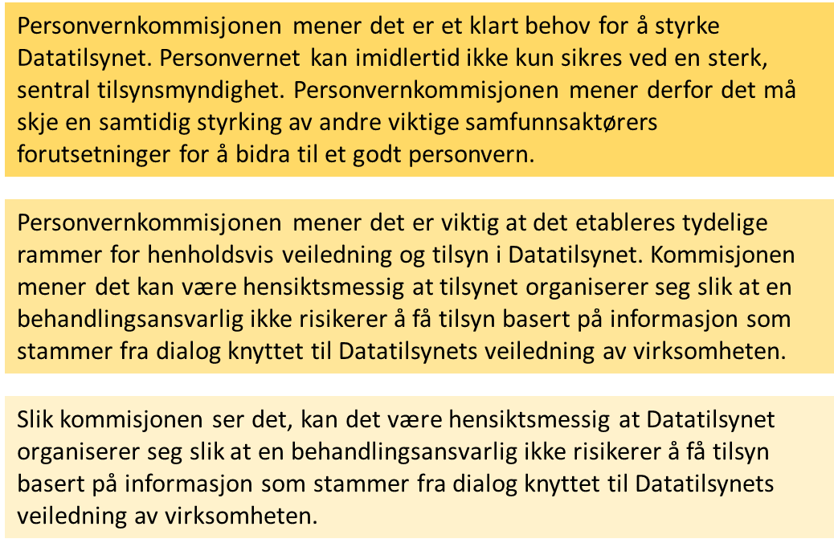
Datatilsynets veiledningsvirksomhet
Spørsmål:
Hvor stor bør Datatilsynet være for å løse oppgavene
sine?
Bør det treffes organisatoriske tiltak for å sikre at
en viss del av Datatilsynets resurser blir brukt til
veiledning mv? (jf. forrige side bokstavene c, d og e)
Er det noen grupper eller typer av saker som bør
prioriteres?

Slide 4
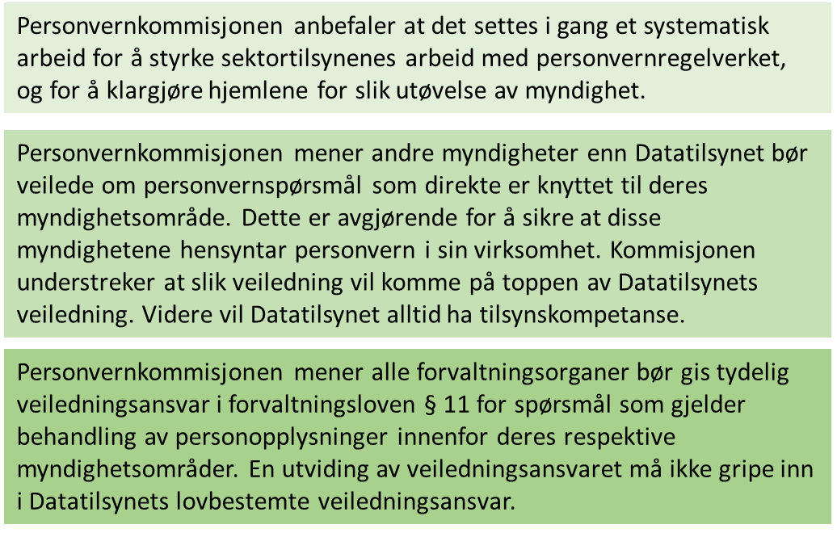
Andre tilsyns og forvaltningsorganers veiledningsvirksomhet
Spørsmål:
Hva er argumentene for og mot at andre tilsyns-
myndigheter enn Datatilsynet skal veilede i saker
om personvern?
Hva er argumentene for og mot at forvaltnings-
organer skal veilede i saker om personvern?
Forvaltningsorganers veiledningsplikt (fvl § 11) omfatter bl.a.:
«b. regler for saksbehandlingen, særlig om parters rettigheter og plikter etter forvaltningsloven …»

Slide 5
Hvilke veiledningsbehov har dere?
Bli enige om og rangere minst tre rettsspørsmål knyttet til personvernregelverket som dere mener er vanskeligst
Hvorfor er disse spørsmålene vanskelige?
Rettsspørsmålene (ovenfor) kan både gjelde enkeltbestemmelser og relasjoner mellom to eller flere bestemmelser

